Slide 1
Муниципальное казенное дошкольное образовательное учреждение «Абултаевский детский сад»
Авторы-составители:
Нургалина Ралия Сайфетдиновна
Заведующая детским садом;
Багаутдинова Зиля Салимьяновна
Воспитатель детского сада.

Slide 2
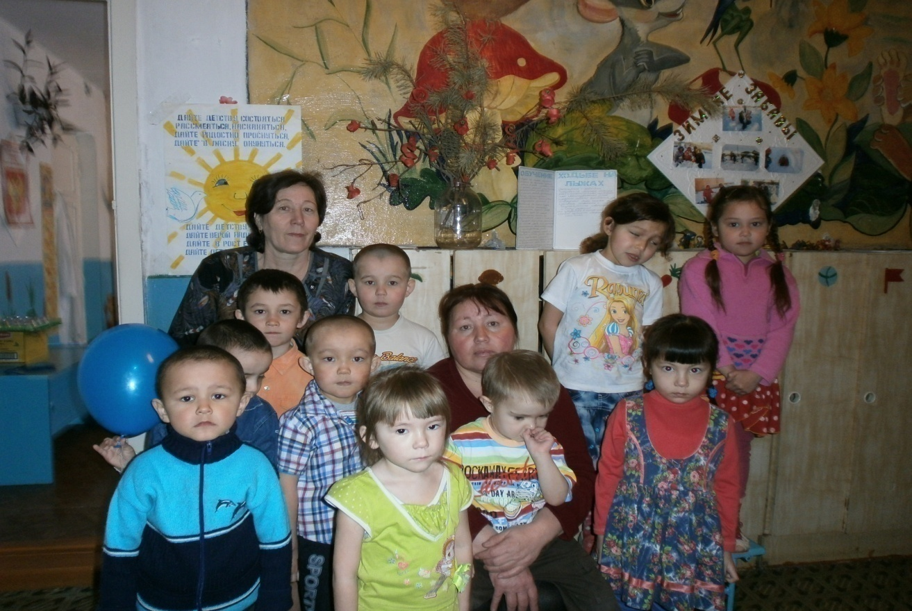
«Малышок»
Наш девиз: ХОРОШИ МАЛЫШИ ВЕСЕЛЯТСЯ ОТ ДУШИ!!!

Slide 3
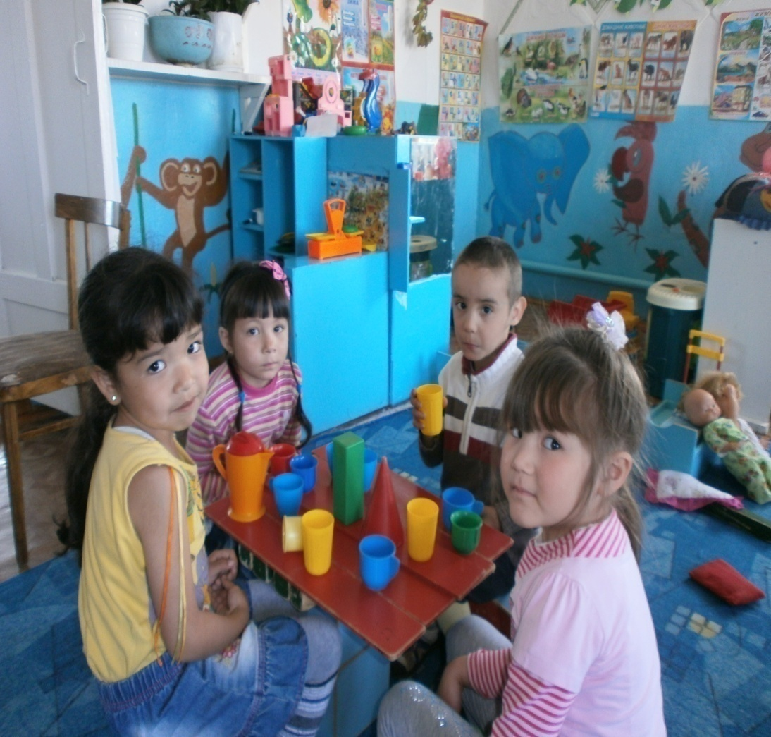
Много игрушек в детском саду-
Мы наши игрушки не бьем, не ломаем, Их у товарищей не отнимаем.

Slide 4
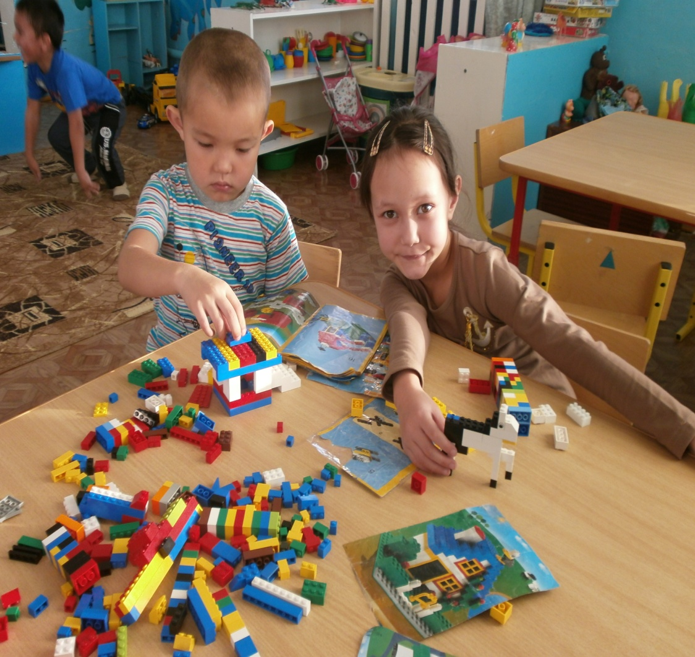
Скоро новый день начнётся - Всем нам утро улыбнётся. На «работу» мы пойдём И разбудим этот дом!

Slide 5
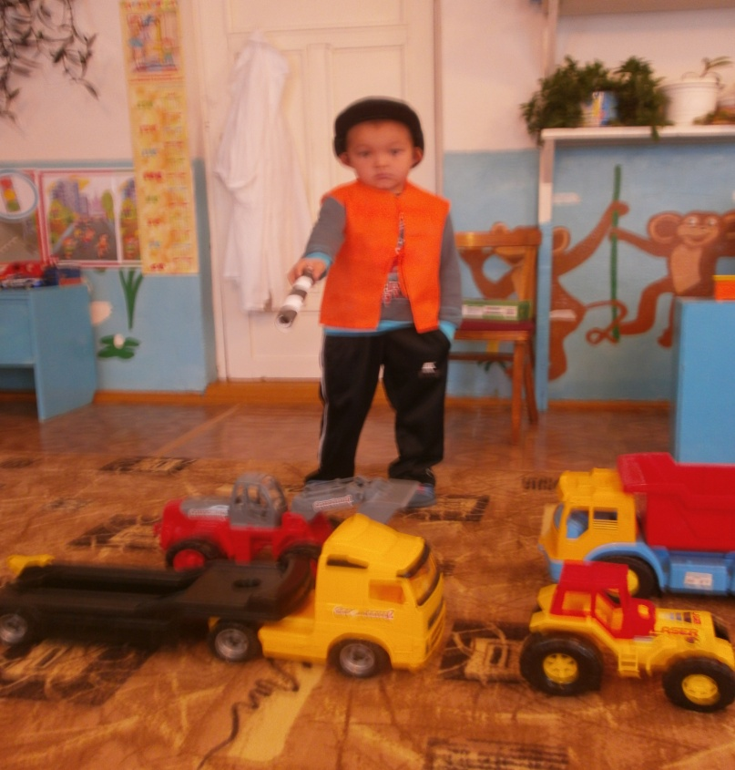
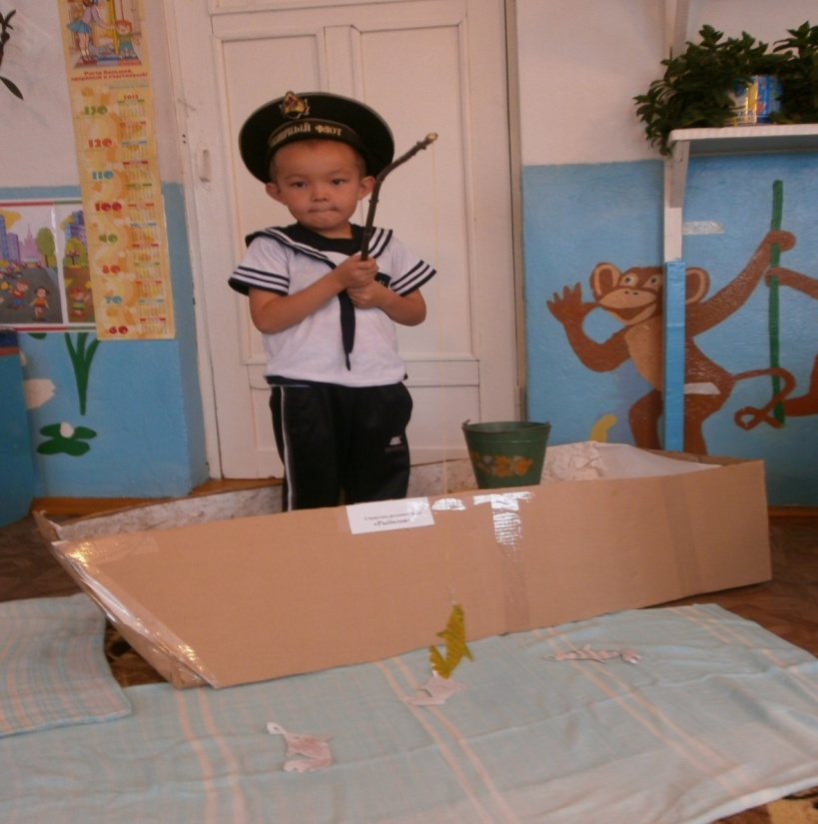
Все работы хороши, выбирай любую!!!

Slide 6
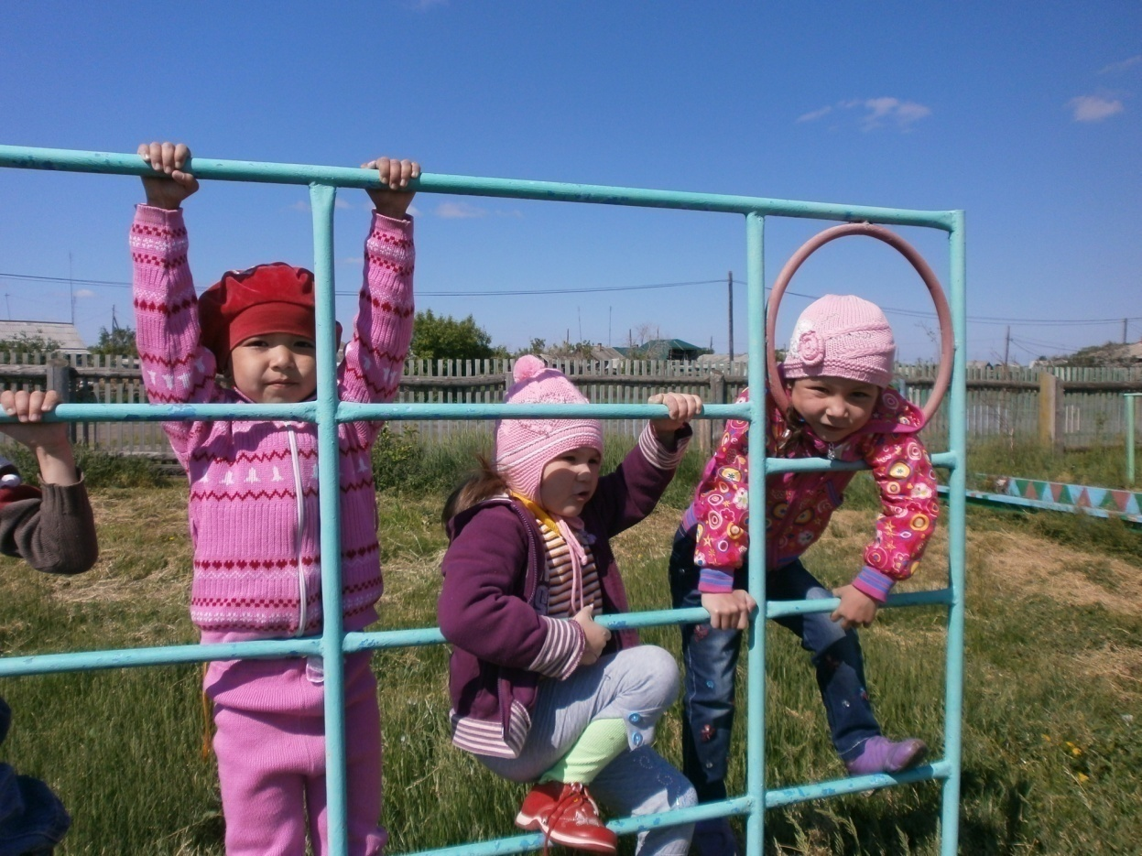
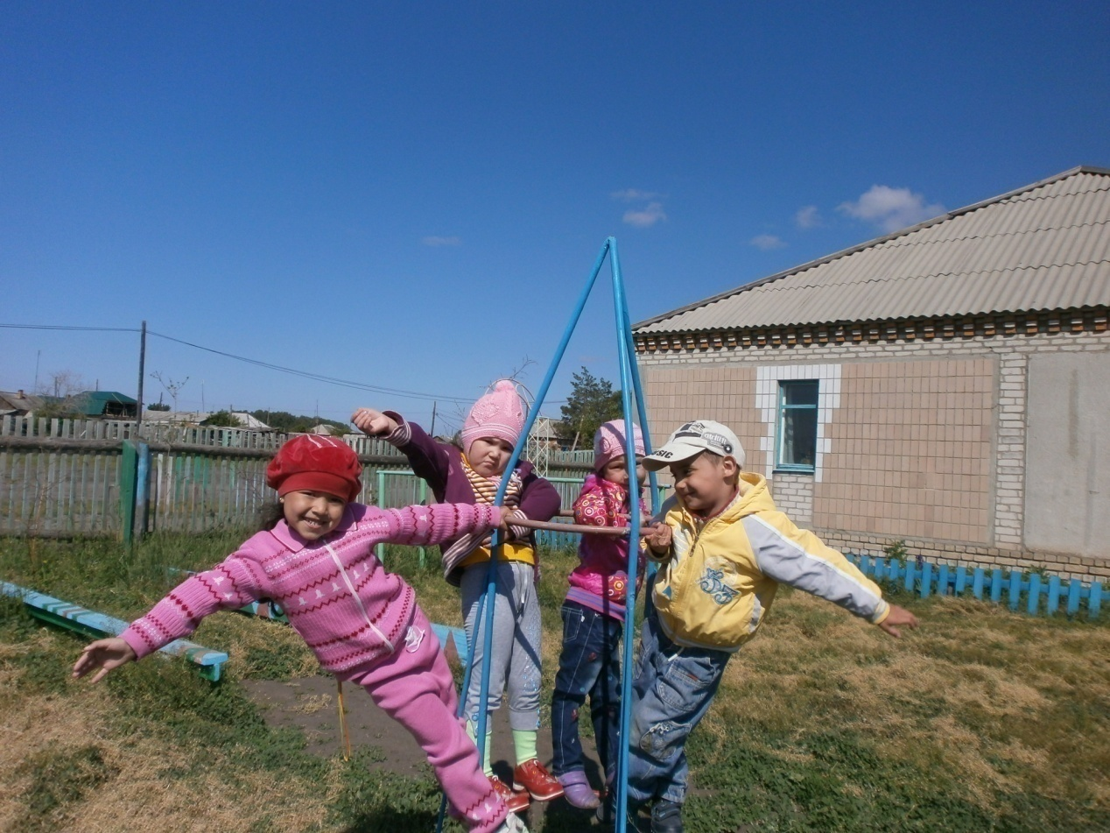
Детки в садике живут, Здесь играют и поют, Здесь друзей себе находят, На прогулку с ними ходят.

Slide 7
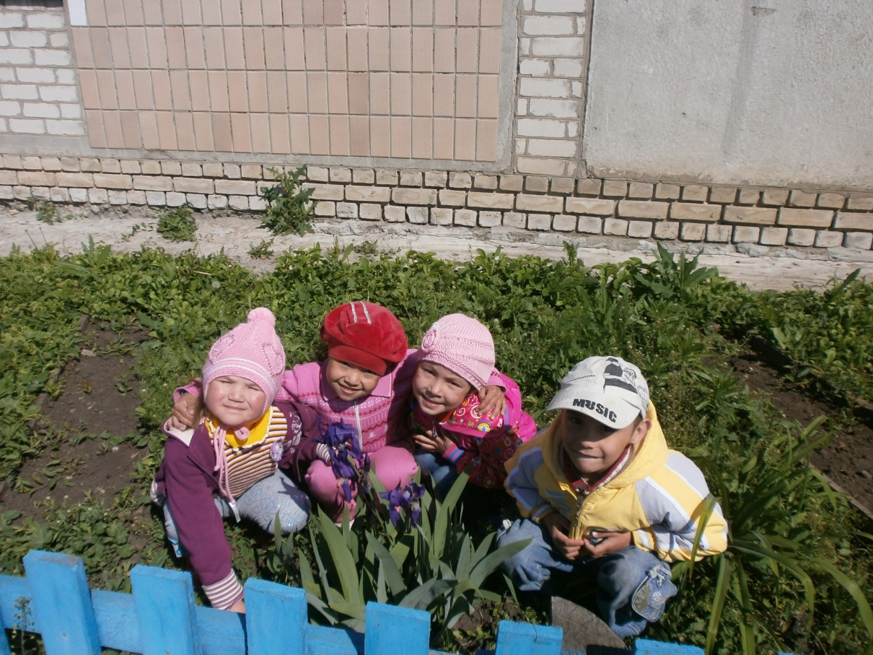
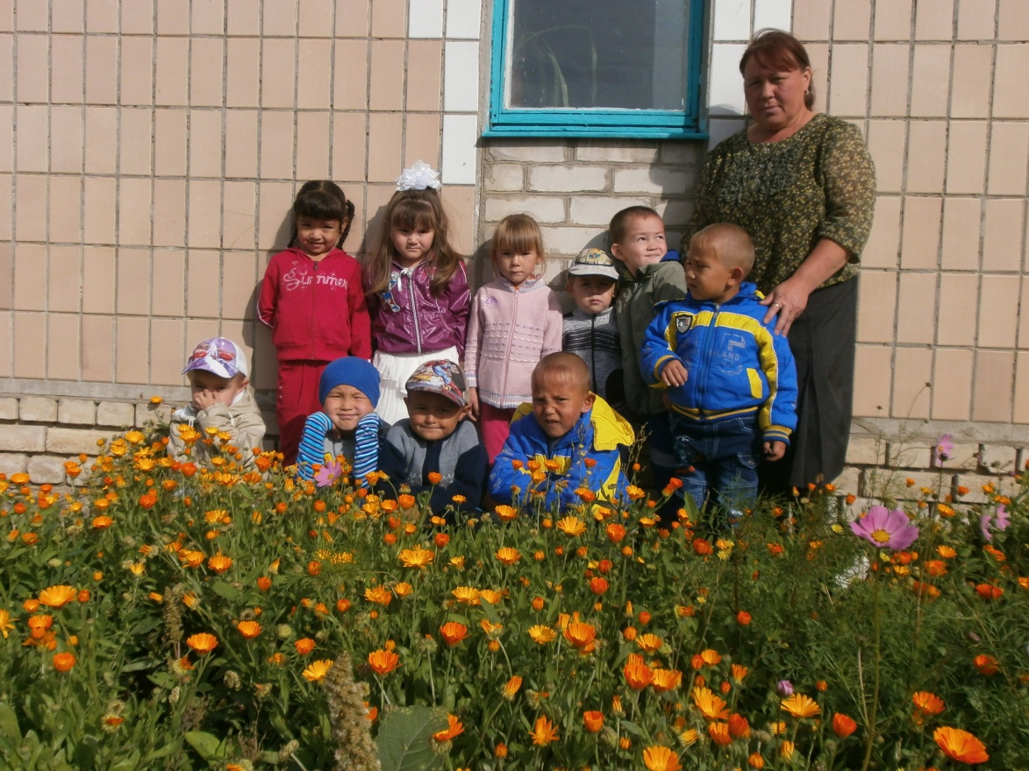
Детский садик, детский сад! Малыши туда спешат. Посмотреть я в сад иду – Что растёт в таком саду?

Slide 8
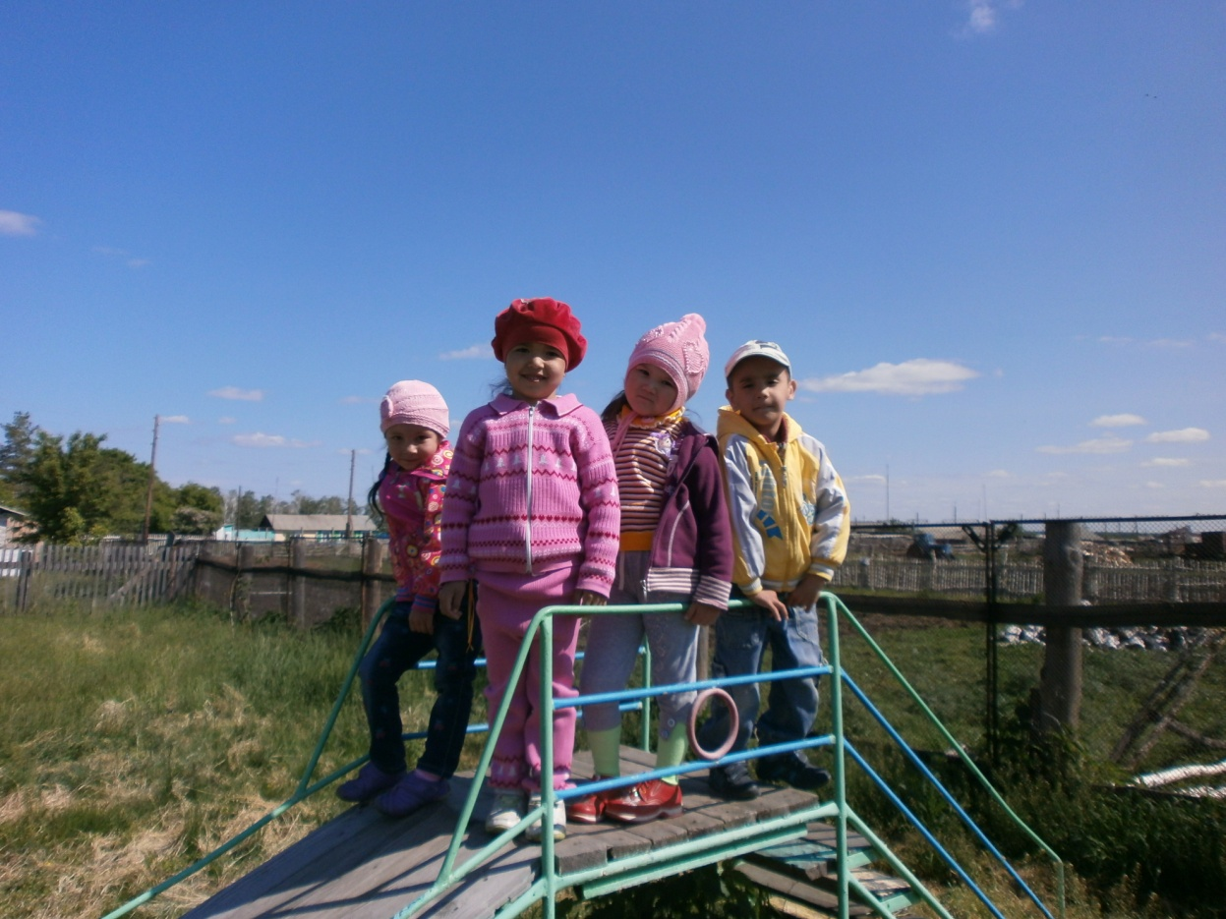
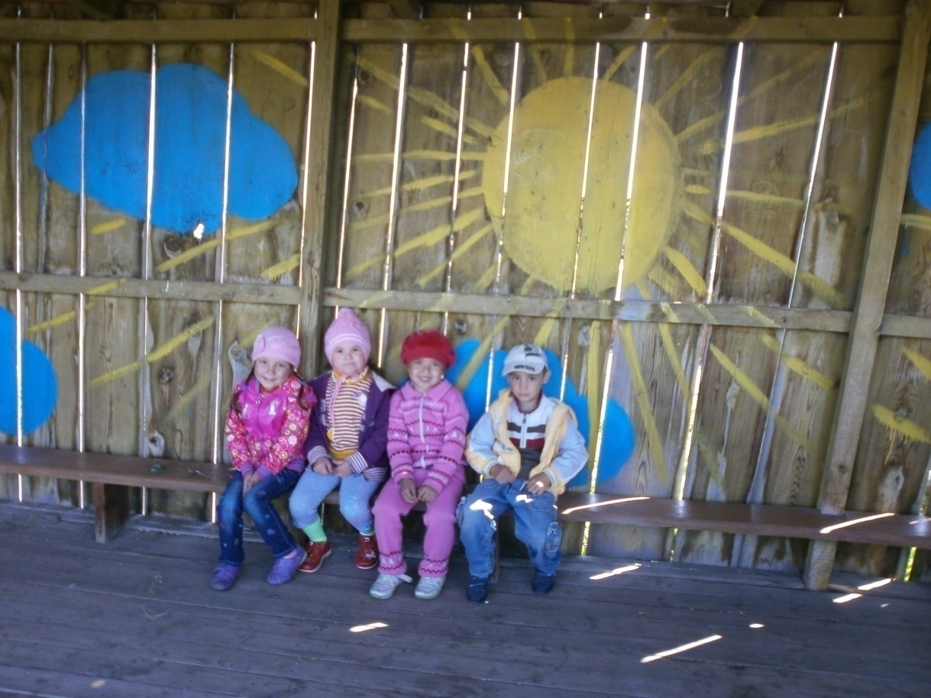
Малыши — крепыши Вышли на площадку, Малыши — крепыши Отдыхают от души!

Slide 9
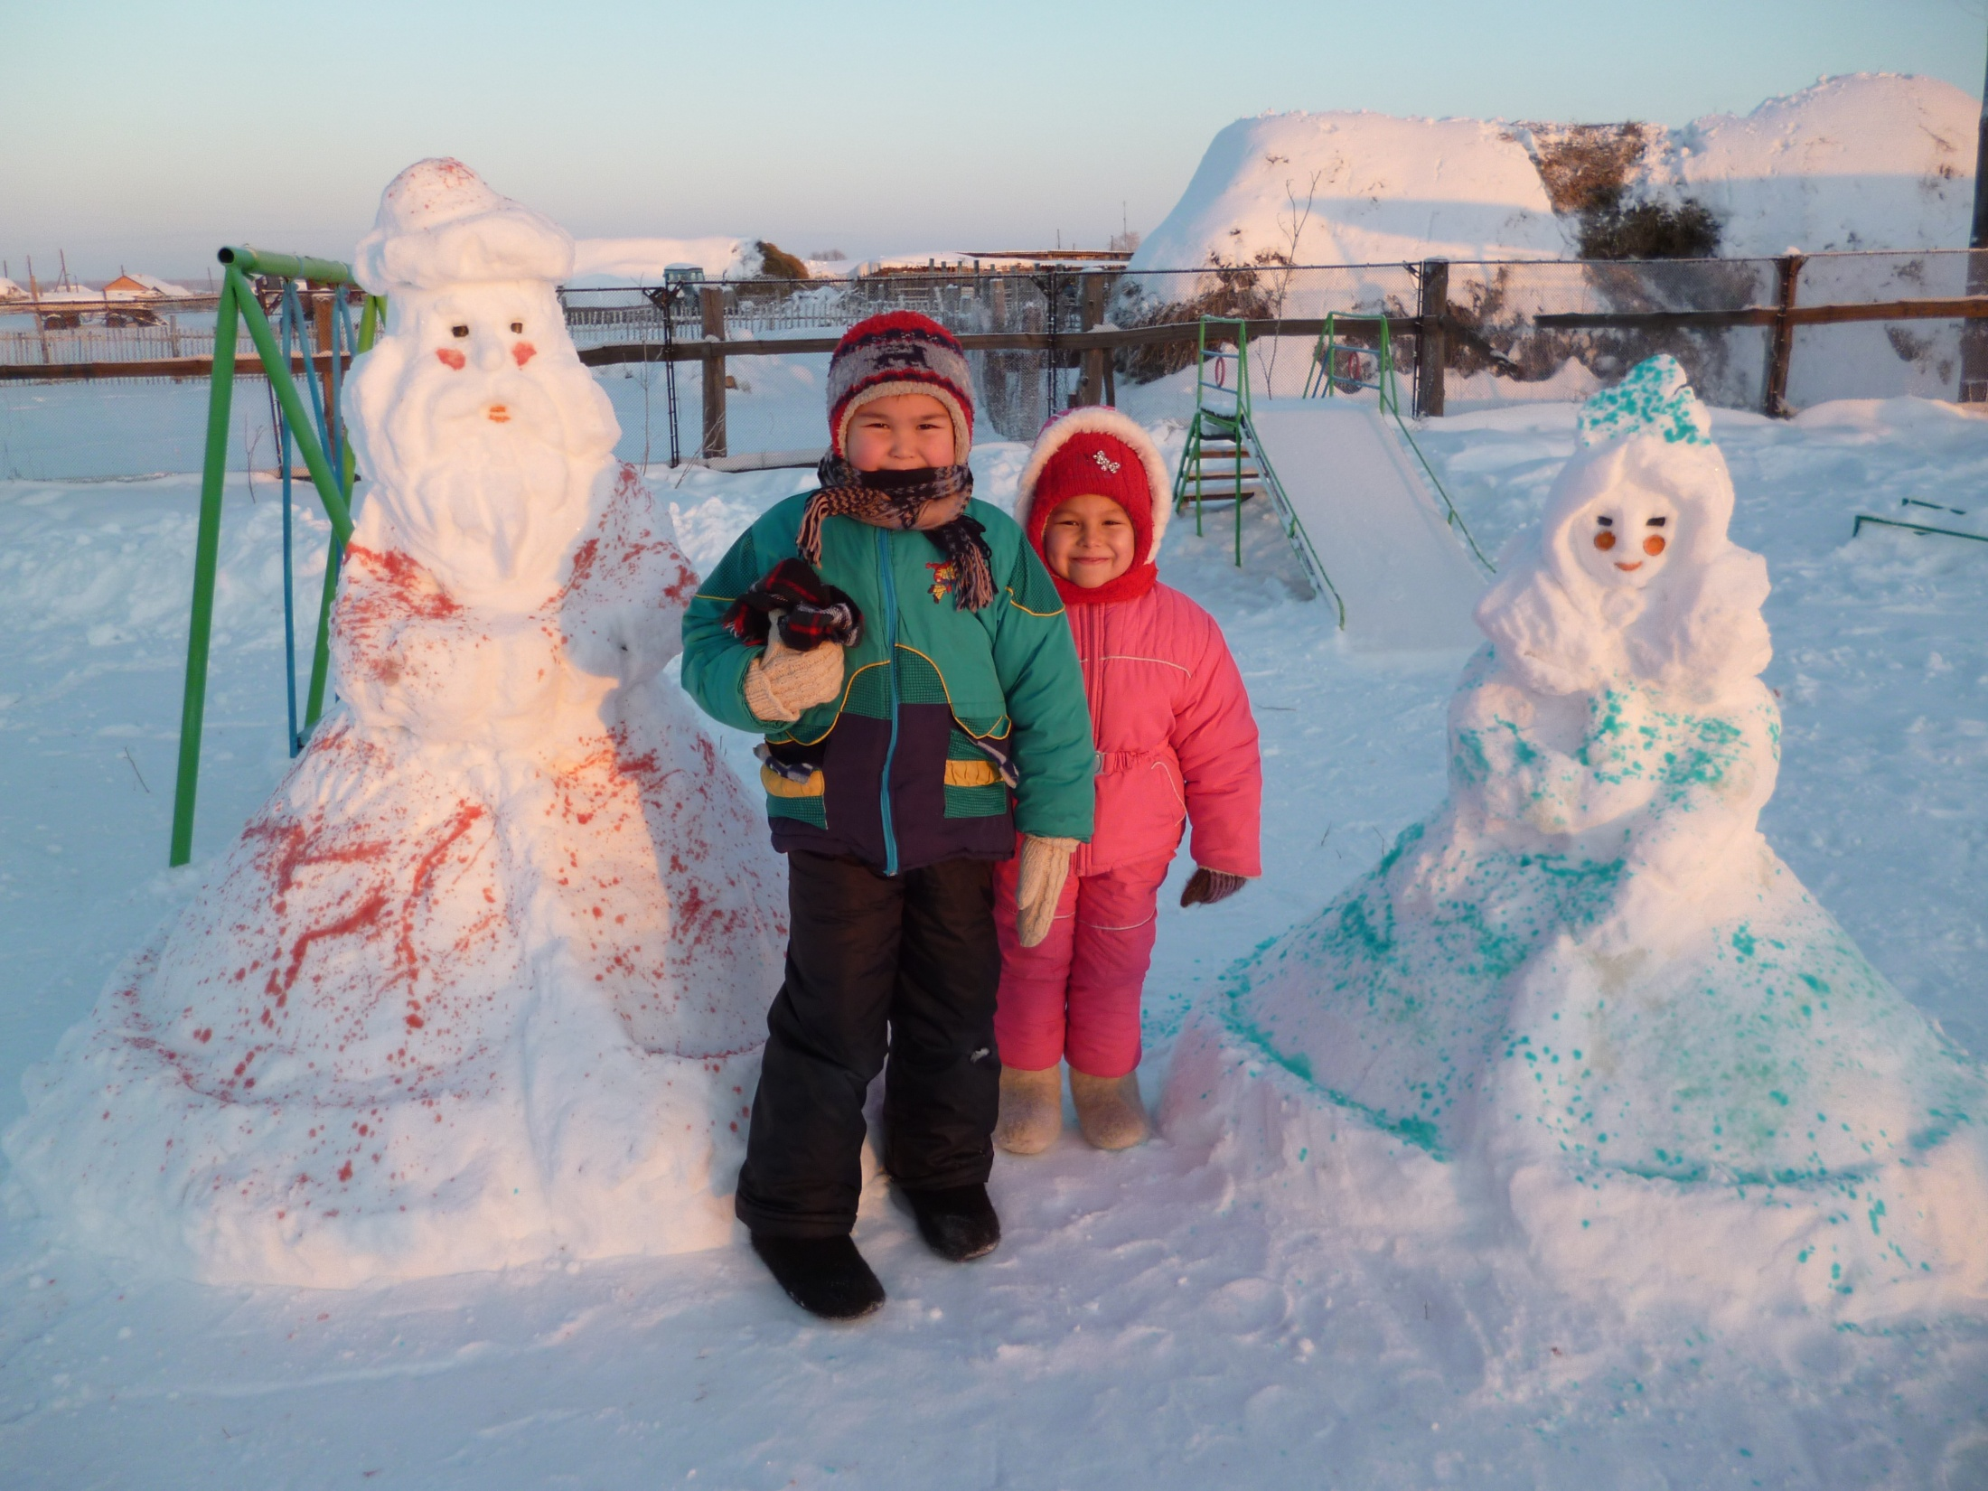
Наши
зимние забавы

Slide 10
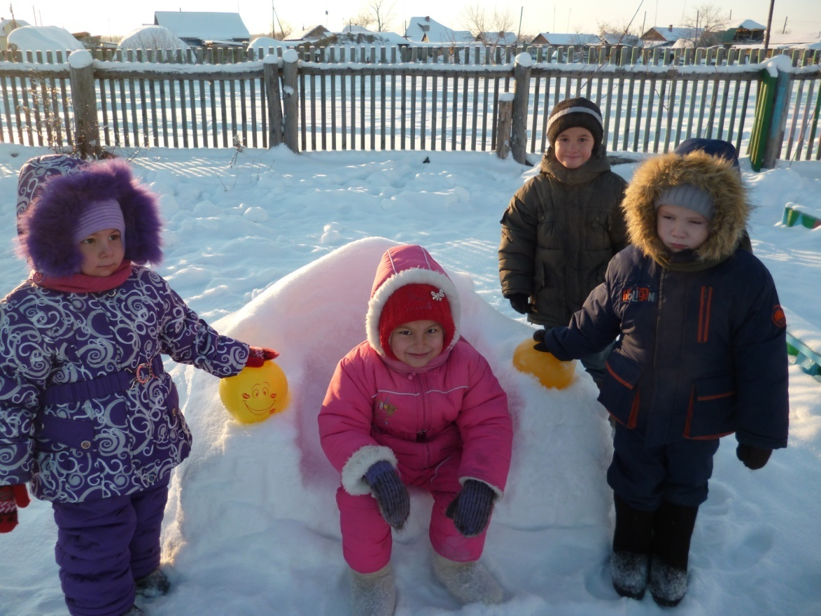
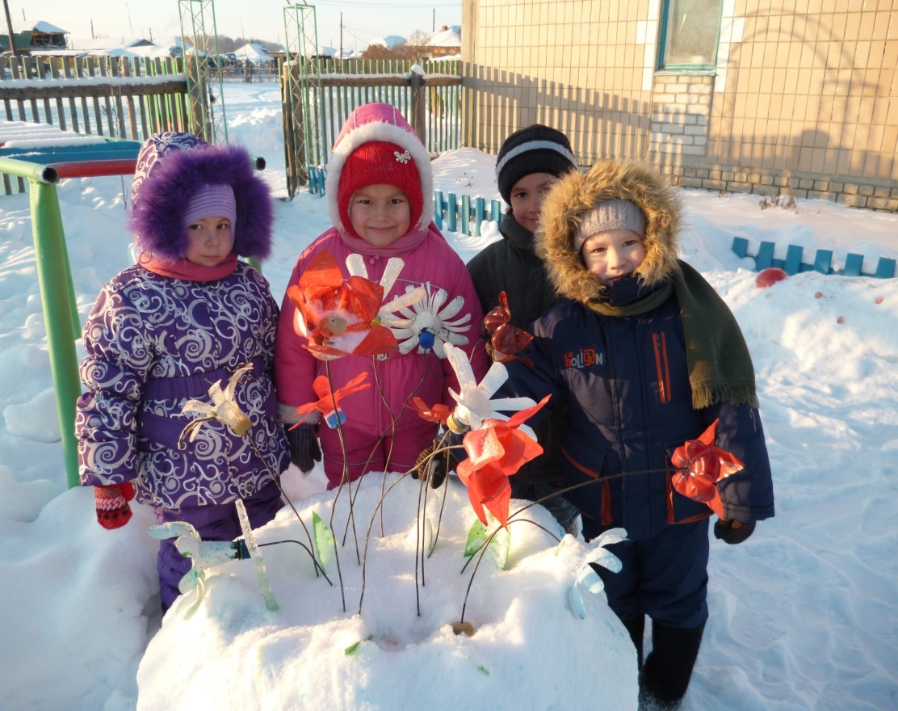
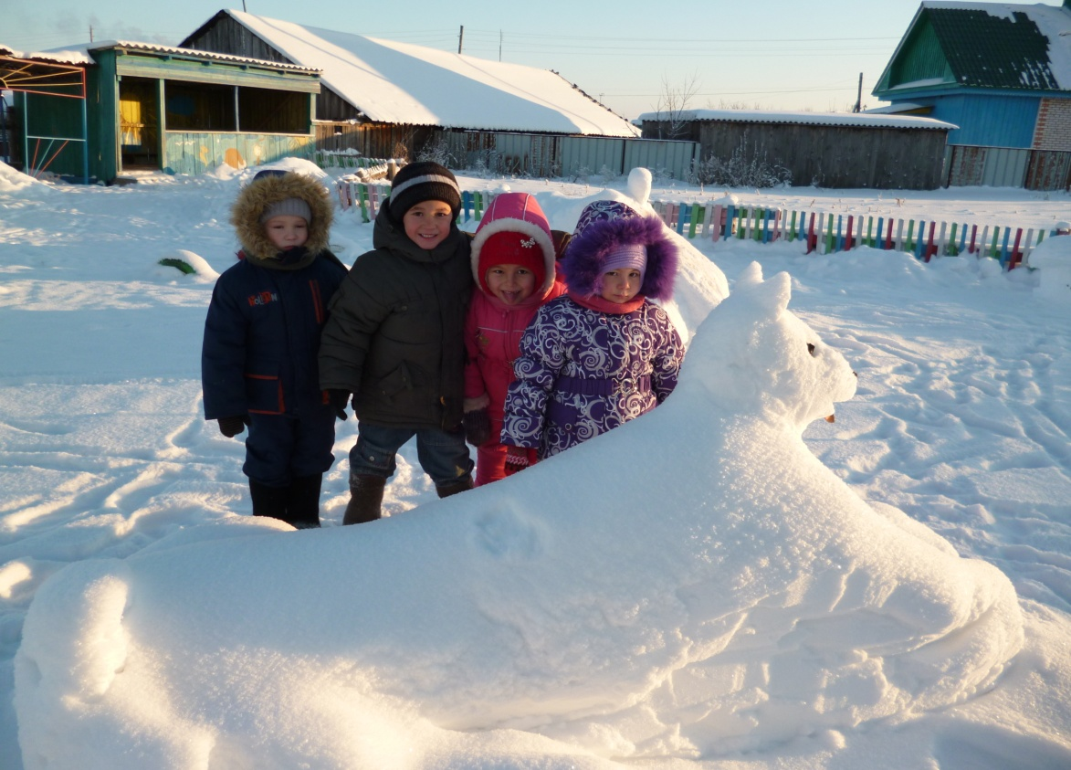
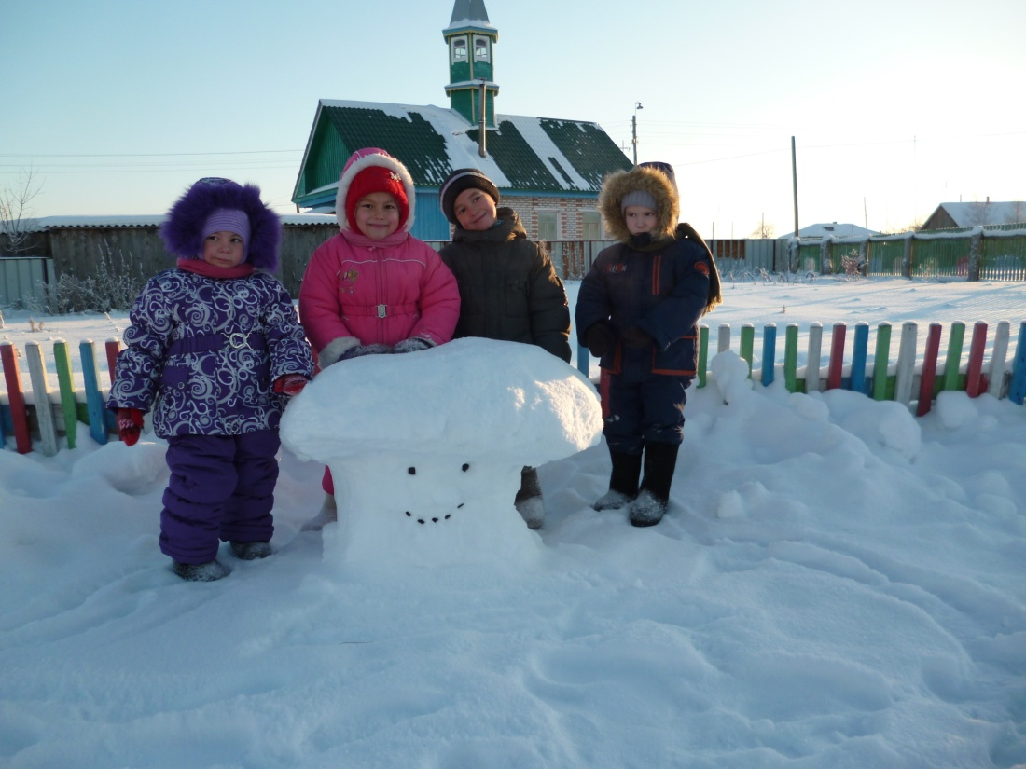
В детском садике детишки — Все такие шалунишки! На прогулку вышли дети,
Смастерили чудеса!

Slide 11
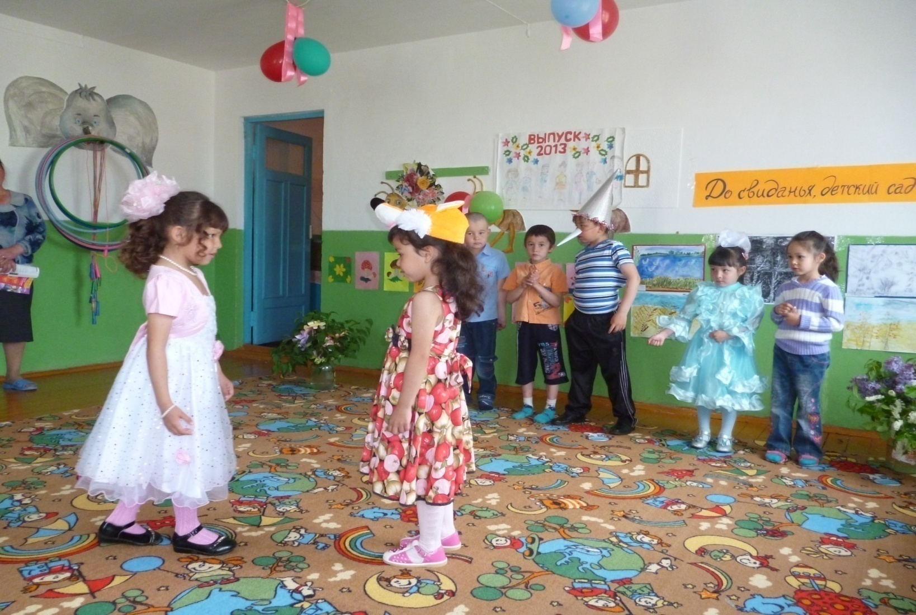
Юные артисты

Slide 12
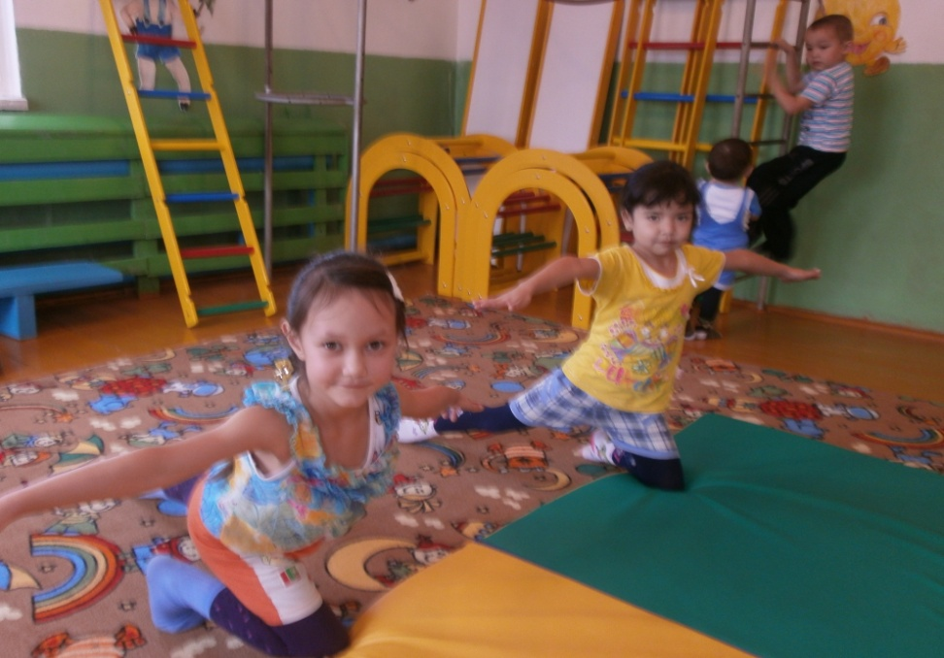
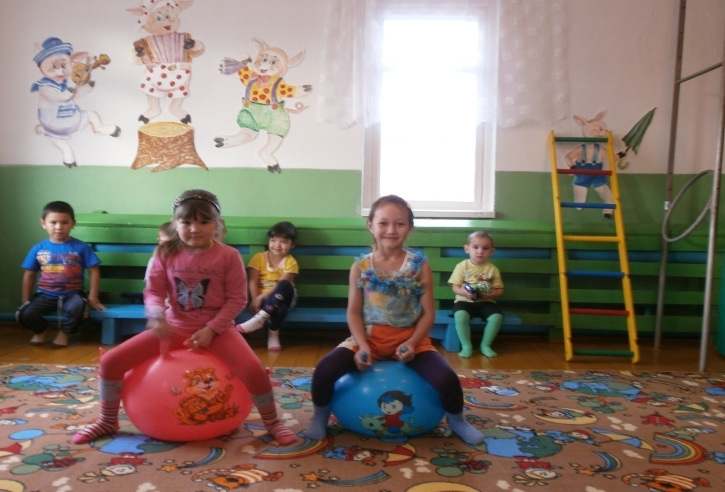
В спортзале нашим малышам равных нет соперников.

Slide 13
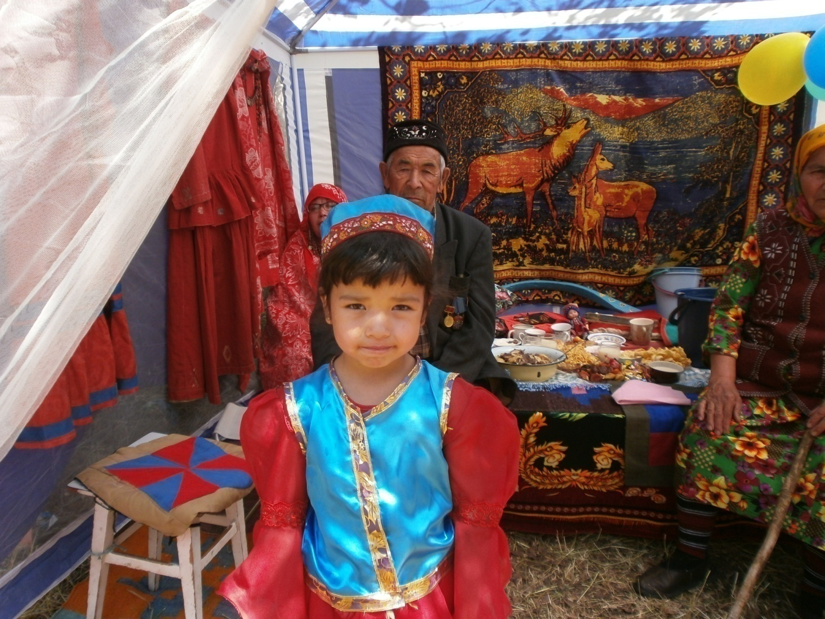
Мы чтим традиции наших родителей, дедушек и бабушек

Slide 14
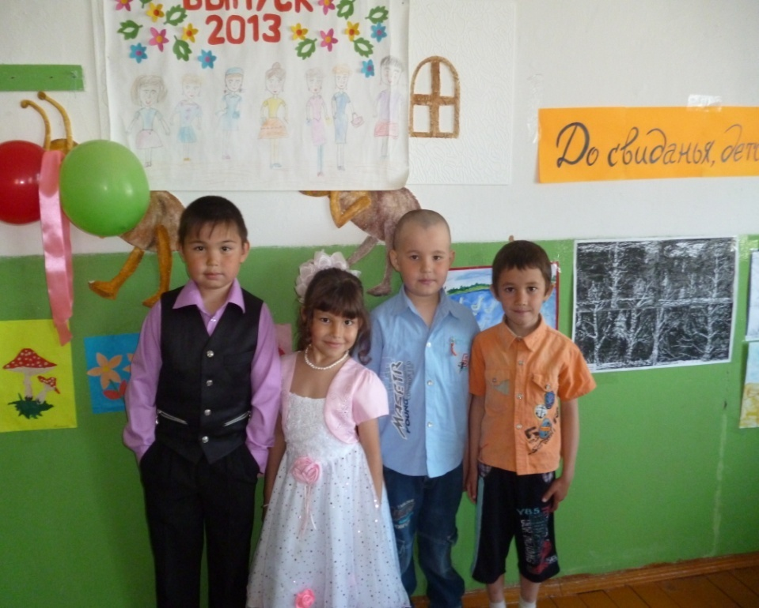
Наши выпускники
2013

Slide 15
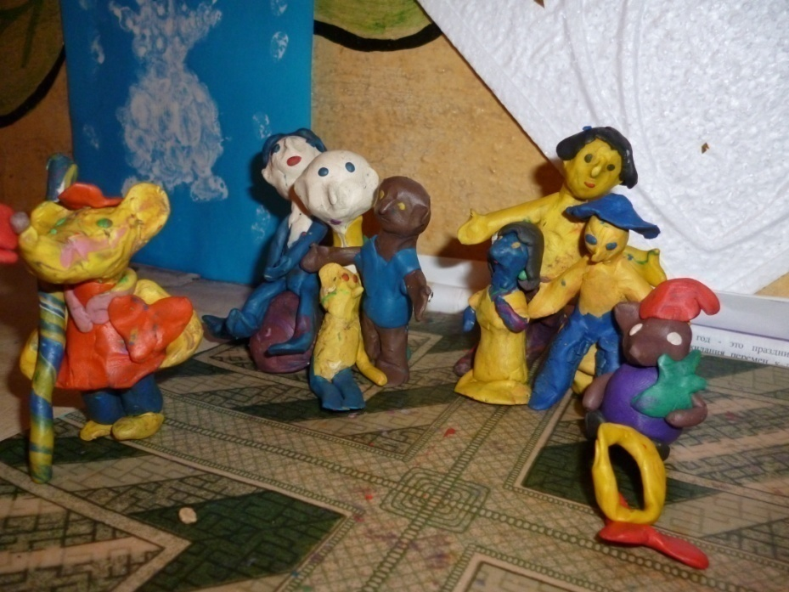
Мы на «работе» целый день Поём, танцуем,
Рисуем мы и лепим Из цветного пластилина.

Slide 16
Спасибо за внимание

